Slide 1
자기주도 학습
LwM2M 프로토콜
오픈소스 빌드 및 실습

Slide 2
LwM2M 프로토콜 오픈소스 빌드 및 실습
고 성 현
Project consultant
팬택 신규 사업팀 IoT 개발 파트
와이솔 IoT 사업부 SW 개발 팀
IoT 무선통신 모듈 개발 프로젝트
KT/Skylife 셋톱박스 프로젝트
홍익대학교 컴퓨터 공학 전공

Slide 3
Contents
Ⅰ
프로젝트 개요
Ⅱ
IoT 프로토콜
Ⅲ
과제설명
Ⅳ
과제 제출

Slide 4
1. 프로젝트 개요
프로젝트 개요
IoT 에서 사용하는 프로토콜 개념
LwM2M 프로토콜이란 무엇인지 알아보자
LwM2M 프로토콜 오픈소스로 빌드 및 실습 진행

Slide 5
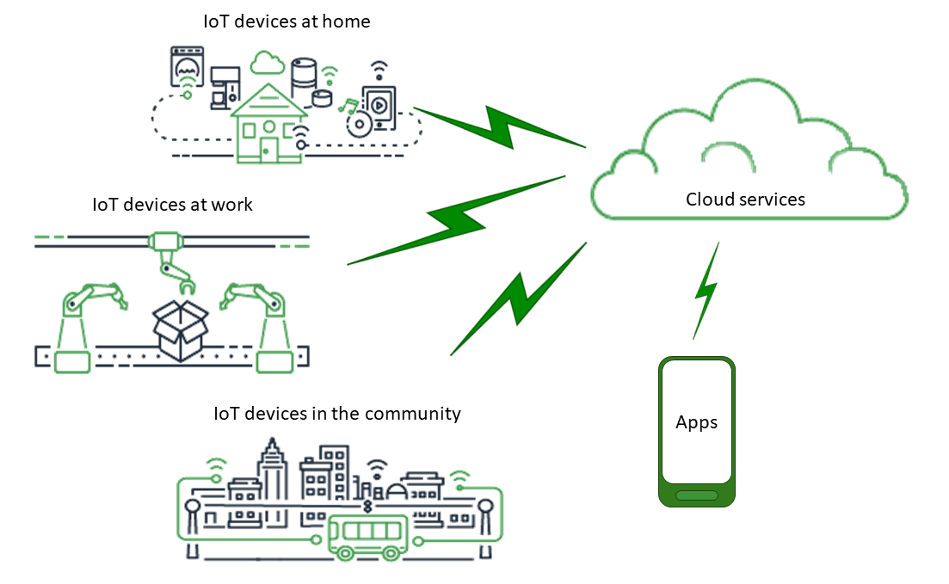
IoT 프로토콜이란?
대부분의 IoT 디바이스 제품은 클라우드와 연결
IoT 프로토콜을 사용하여 데이터 송수신

Slide 6
IoT 프로토콜
IoT 디바이스가 네트워크와 통신하기 위한 규칙
OSI 모델의 각 계층에 따라 각기 다른 프로토콜이 존재함
Application Layer | oneM2M / LwM2M / RESTful
 | CoAP |  | MQTT | HTTP |  | AMQP |  | DDS |  | HTTPS
Transport Layer | UDP / TCP
Network Layer | IP
Physical Layer | LTE | LoRaWAN |  |  | Sigfox |  | WiFi |  | Thread

Slide 7
IoT 네트워크 유형
저전력 단거리 네트워크 (IEEE 802)
BLE, Wi-Fi, Zigbee, NFC, Z-Wave
저전력 광역 네트워크 (LPWAN)
LoRaWAN, Sigfox, LTE Cat-M1, NB-IoT 등
Cellular (3G/4G/5G)

Slide 8
과제 설명
WSL 설치
우분투 설치
CMake 빌드 도구와 라이브러리 설치
LwM2M 오픈소스 “wakaama” 프로젝트 clone
오픈 소스에 Client, Server 소스가 모두 포함되어 있어, 아래 그림과 같이 Client, Server 를 두 번 Clone 하거나, Clone 받은 소스를 copy하여 Client, Server로 각각 분리
Server, Client 소스를 각각 빌드하여 실행파일 만들기
각각 실행하여 연동시키기

Slide 9
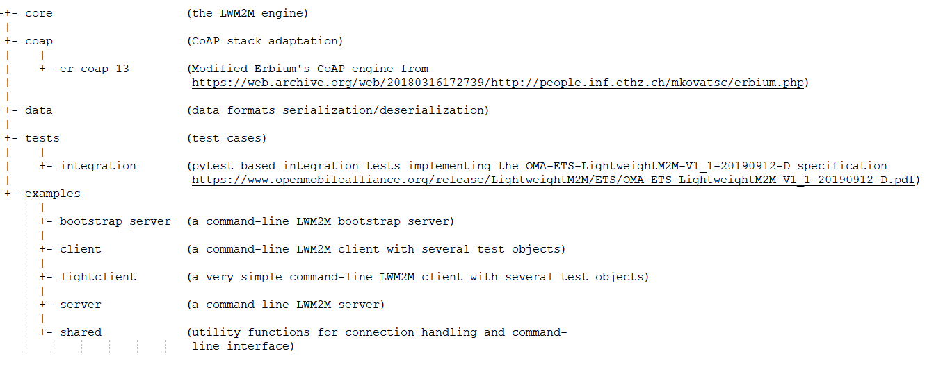
과제 설명

Slide 10
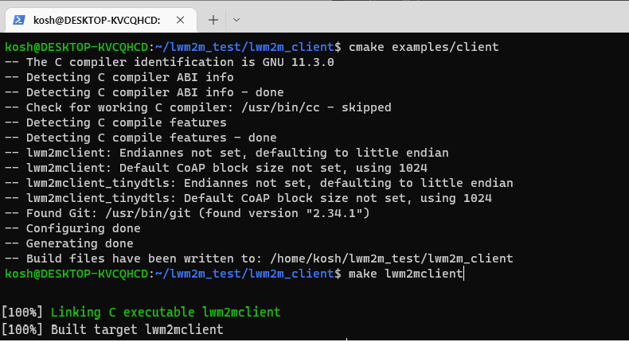
과제 설명

Slide 11
4. 제출
우분투 build 환경 설정한 화면 캡쳐 이미지
LwM2M client, server 가 연동된 화면 캡쳐 이미지
저장된 이미지 파일 Gitlab에 업로드 Readme(MD) 파일 작성 및 Gitlab에 업로드

